Slide 1
Các mô hình cải tiến
Latent Semantic Indexing
Language Model

Slide 2
Latent Semantic Indexing

Slide 3
Mô hình Latent Semantic Indexing - LSI
Giới thiệu LSI
  Là một lí thuyết và phương pháp để rút trích và biểu diễn ý nghĩa sử dụng có ngữ cảnh của các từ
  LSI phản ánh tri thức của con người được biểu diễn trong nhiều trạng thái.
  LSI biểu diễn ý nghĩa của một từ như là giá trị trung bình của các đọan văn mà nó xuất hiện trong đó.

Slide 4
Nền tảng tóan học LSI
Cho A là ma trận thực, kích thước m x n
Ta luôn tìm được các ma trận U, S, V sao cho :
A = U.S.V^{T}
Trong đó
U ma trận có cột là các vector riêng của AA^{T}
V ma trận có cột là các vector riêng của A^{T}A
U có chiều m x n
S có chiều n x n
V^{T} có chiều n x n
S là ma trận đường chéo, các giá trị trên đường chéo được sắp giảm và duy nhất
Các giá trị này là SQRT ( | giá trị riêng |)
giá trị riêng của AA^{T , ,}A^{T}A là giống nhau.

Slide 5
Vector riêng và giá trị riêng
Cho S là ma trận vuông m x m
Có vector v sao cho
  S.v = r.v , r là số thực
  Khi đó :
  v : vector riêng của S
  r : giá trị riêng
Tìm giá trị riêng bằng việc giải phương trình
  | S –rI | = 0, I là ma trận đơn vị
Tìm vector riêng bằng việc giải phương trình
  (S –rI)v = 0

Slide 6
Ma trận xấp xỉ
Lí thuyết
Luôn tìm được một ma trận A_{k} là xấp xỉ của ma trận A, với A_{k} = U_{k}.S_{k}.V_{k}^{T}
Ý nghĩa
Chọn S_{k} sao cho chiều S_{k} << S, nghĩa là từ việc tìm kiếm trên “không gian chính xác” chuyển sang không gian có số chiều nhỏ hơn : “ không gian ý niệm”

Slide 7
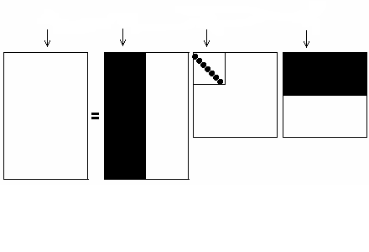
Minh họa
A_{k} U_{k} S_{k} V_{k}^{T}

Slide 8
Chọn k
Theo phương pháp thử và sai
K cần đủ nhỏ để lọai bỏ các chi tiết đại diện không tương quan
K cần đủ lớn để chứa đủ các đặc trưng dữ liệu
Chấp nhận sai số
|| A – A_{k} || = r _{k+1}

Slide 9
Các bước thực hiện
A → AA^{T}, A^{T}A
Tìm các giá trị riêng bằng việc giải phương trình (tính định thức)
Tìm các vector riêng sau khi biết giá trị riêng ( pt ma trận)
Tính ma trận V và V^{T}
Tính ma trận S
Chọn k , suy ra A_{k} , S_{k} , U_{k} , V_{k}^{T}

Slide 10
Tính câu truy vấn q
A^{T} = (USV^{T}) ^{T} = VSU^{T}
A^{T} US⁻¹ = VSU^{T}US⁻¹
V = A^{T}US⁻¹
d = d^{T}US⁻¹
q = q^{T}US⁻¹
Rút gọn trong không gian k chiều
d = d^{T}U_{k}S_{k}⁻¹
q = q^{T}U_{k}S_{k}⁻¹
sim(q, d) = sim(q^{T}U_{k}S_{k}⁻¹, d^{T}U_{k}S_{k}⁻¹)

Slide 11
Folding
Đặt vấn đề
Các kĩ thuật
  Tính tóan lại
  Folding-in
  Cập nhật một phần (Updating)
  Folding-up

Slide 12
Folding-in
Xem các ma trận S_{k} , U_{k} luôn không đổi
Tính tóan vector cho văn bản mới (d) dựa công thức d = d^{T}U_{k}S_{k}⁻¹
Chèn giá trị d mới vào dòng cuối của ma trận V_{k}^{T}
Đặc điểm
  Tính tóan nhanh
  Độ chính xác bị suy giảm nhanh khi số văn bản chèn vào lớn.

Slide 13
Updating
Bản chất là tính tóan lại hòan tòan
Dựa vào một số đặc trưng của các ma trận, nên không tính tóan hết mà chỉ tính các phần bị ảnh hưởng khi có một văn bản mới được chèn vào.
Đặc điểm
  Độ chính xác cao
  Giảm chi phí tính tóan

Slide 14
Folding-up
Là phương pháp lai giữa 02 phương pháp
Gồm 02 bước
  Sử dụng thuật tóan folding-in
  Tính tóan sự tăng trưởng các dòng mới chèn vào
  Sử dụng kĩ thuật Updating
Dữ liệu
  Số văn bản : 433; Số từ : 5735
  Số truy vấn : 30; Văn bản thêm vào : 600

Slide 15
In-place
Khi một văn bản mới thêm vào kho dữ liệu
Thêm tập tin chỉ mục mới vào cuối tập tin chỉ mục tồn tại trước đó
Khi số tập tin chỉ mục mới đạt đến chiều dài nhất định, mới tiến hành xây dựng tập tin chỉ mục
Đặc điểm
Thời gian xử lý truy vấn lớn .
Thời gian xây dựng lại tập tin chỉ mục hợp lý.

Slide 16
Language Model

Slide 17
Nguyên lý mô hình ngôn ngữ (Language model)
Mục tiêu : Ước lượng xác suât của một chuỗi các từ s = w1, w2,…, wn trong một ngôn ngữ.
Cách tiếp cận tổng quát:
Kho ngữ liệu huấn luyện (Training corpus)
s
Xác suât đã quan sát được của các phần tử
P(s)

Slide 18
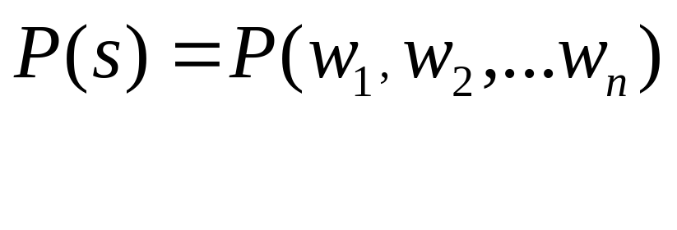
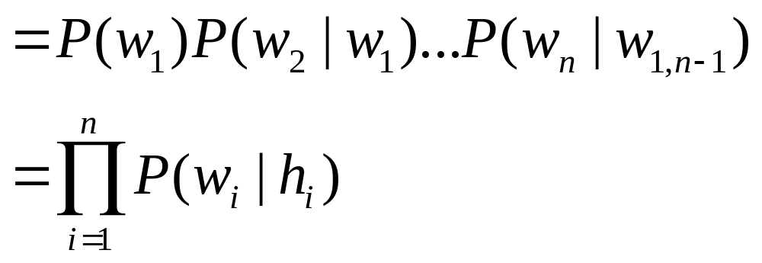
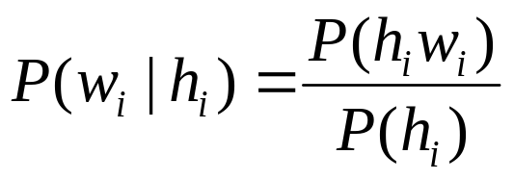
Xác suất của chuổi từ
Các thành phần được ước lượng bởi:
Nếu h_{i} quá dài, không thể quan sát được (h_{i}, w_{i}) trong kho ngữ liệu huấn luyện, và khó tổng quát hóa (h_{i}, w_{i})
Giải pháp: giới hạn chiều dài của h_{i}

Slide 19
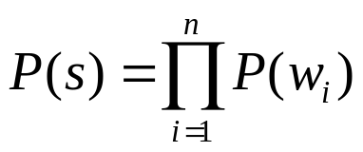
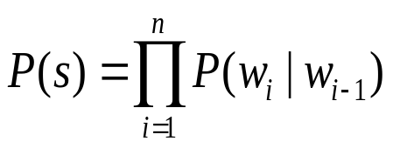
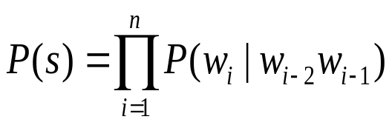
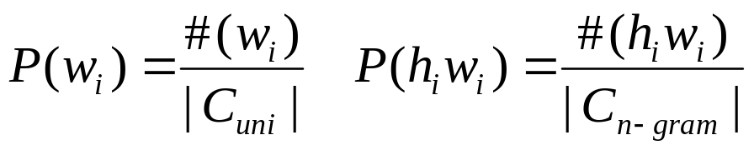
n-grams
Giới hạn h_{i} bằng n-1 từ đi trước
  Uni-gram:
  Bi-gram:
  Tri-gram:
Ước lượng bằng phương pháp Maximum likelihood
vấn đề:P(h_{i}w_{i})=0

Slide 20
Làm mịn (Smoothing)
Mục tiêu: gán xác suât thấp cho các tùa hoặc các n-grams không quan sát đưojc trong kho ngữ liệu huấn luyện
P
MLE
Đã làm mịn (smoothed)
word

Slide 21
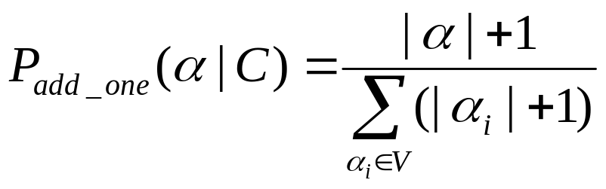
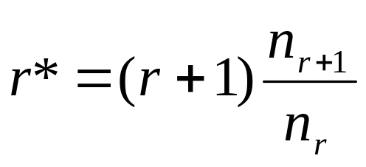
Các phương pháp làm mịn
n-gram: α
Thay đổi tần xuất của các đồng xuất hiện
  Laplace (add-one):
  Good-Turing
  thay đổi tần xuất r thành
  nr = số n-grams có tần xuất r

Slide 22
Làm mịn (tt)
trong IR, tổ hợp mô hình tài liệu và mô hình kho tài liệu (corpus)

Slide 23
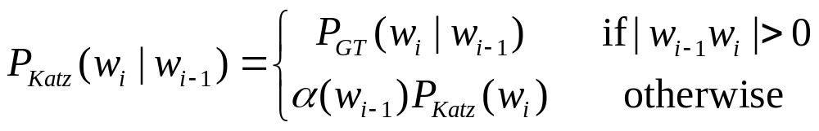
Các phương pháp làm mịn khác
Backoff (Katz)
Jelinek-Mercer

Slide 24
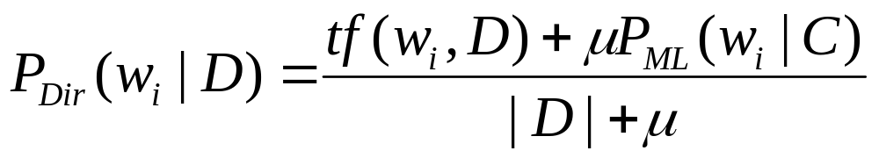
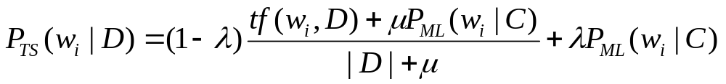
Các phương pháp làm mịn khác (tt)
Dirichlet
Two-stage (IR)

Slide 25
Sử dụng LM trong IR
Nguyên lý 1:
  Tài liệu D: Mô hình ngôn ngữ P(w|M_{D})
  Câu truy vấn = chuổi các từ q₁,q₂,…,q_{n} (uni-grams)
  So khớp: P(Q|M_{D})
Nguyên lý 2:
  Tài liệu D: Mô hình ngôn ngữ P(w|M_{D})
  Câu truy vấn Q: Mô hình ngôn ngữ P(w|M_{Q})
  So khớp: so khớp hai mô hình P(.|M_{D}) và P(.|M_{Q})
Nguyên lý 3:
  Dịch (Translate) D to Q

Slide 26
Nguyên lý 1: LM cho tài liệu
Tài liệu D: Mô hình M_{D}
Câu truy vấn Q: q₁,q₂,…,q_{n} (uni-grams)
P(Q|D) = P(Q| MD)
= P(q₁|M_{D}) P(q₂|M_{D}) … P(q_{n}|M_{D})
Vấn đề làm mịn
  Tài liệu ngắn
  Các từ không tìm thấy
  Làm mịn
    Thay đổi tần xuất của từ
    Làm mịn với kho dữ liệu
  Exemple

